Slide 1







BÁO CÁO CUỐI KỲ
MÔN: HỌC TĂNG CƯỜNG
Đề tài 08: Săn kho báu theo thứ tự trên bản đồ ô vuông
Học tăng cường dạng bảng điều hướng nhân vật

Slide 2

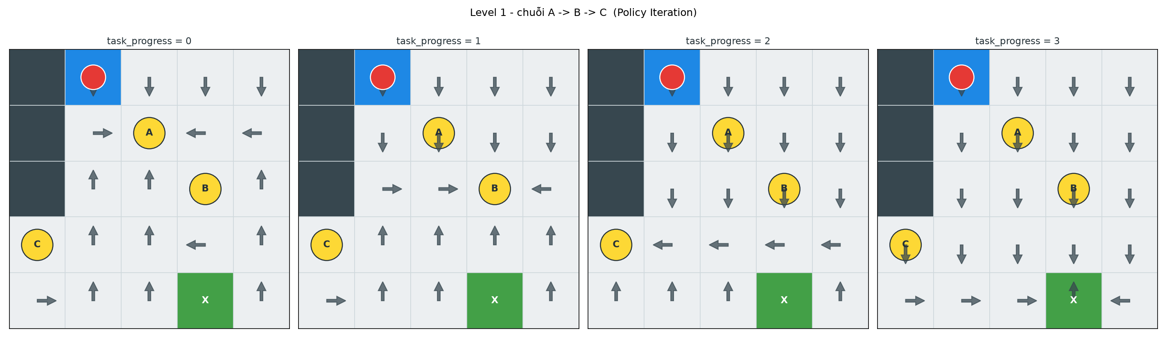


Thông tin sinh viên
Họ và tên
Mã sinh viên
Nguyễn Duy Hưng
24103225
Lớp: EEE.AI
GVHD: TS. Vũ Hoàng Diệu

Slide 3
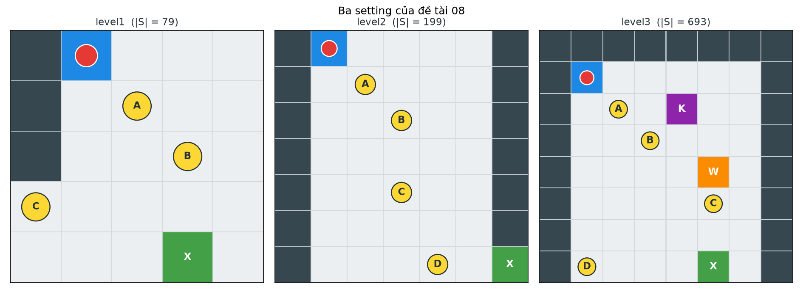

Giới thiệu về đề tài
Mục tiêu: Săn kho báu theo đúng thứ tự bắt buộc
Bài toán đặt nhân vật vào một mê cung ô vuông có nhiều món đồ kho báu rải rác.
Nhiệm vụ của nhân vật là nhặt từng món đồ theo đúng trình tự quy định rồi đi đến cửa thoát hiểm an toàn.
Nếu nhân vật chạm vào món đồ chưa đến lượt sẽ bị phạt trừ điểm rất nặng và bị giữ nguyên vị trí đứng.
Cửa thoát hiểm chỉ mở ra khi toàn bộ kho báu đã được thu thập đầy đủ.
Đề tài xây dựng 3 bản đồ thử nghiệm và cài đặt 5 thuật toán học tăng cường dạng bảng để nhân vật tự tìm ra đường đi ngắn nhất.

Slide 4
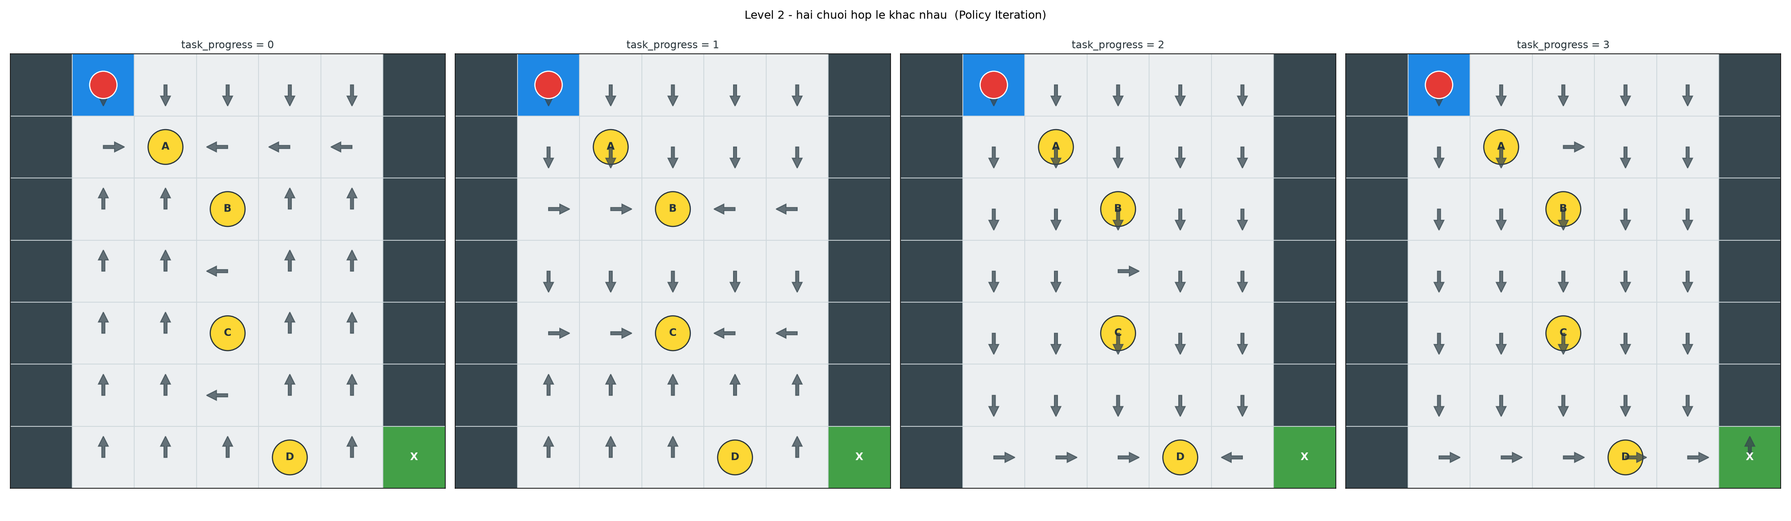
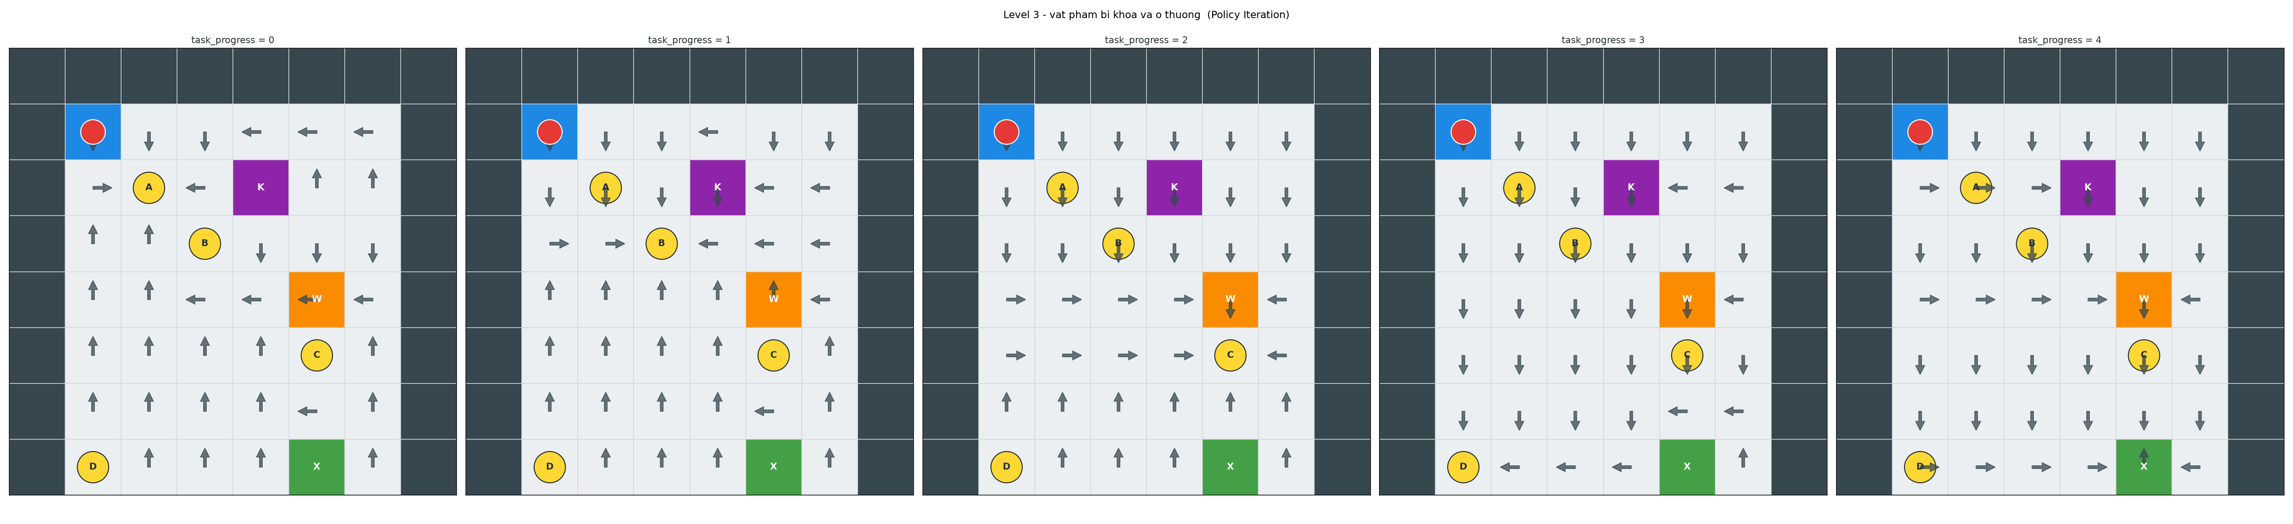
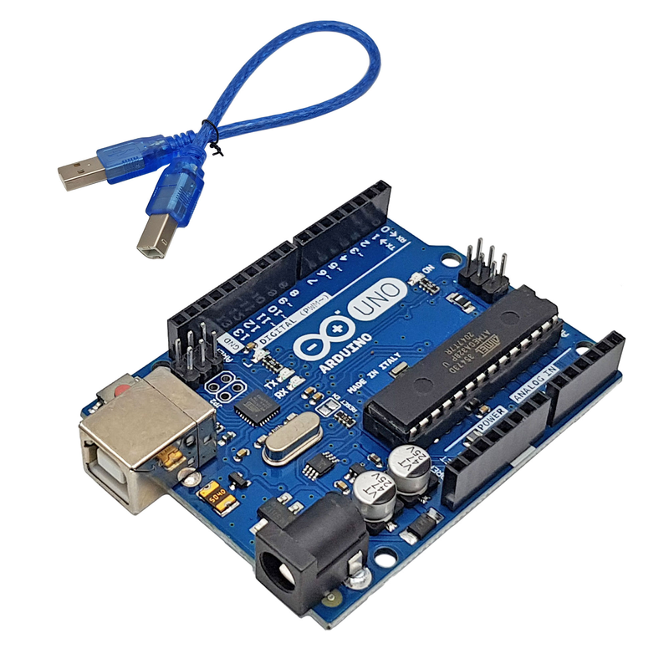
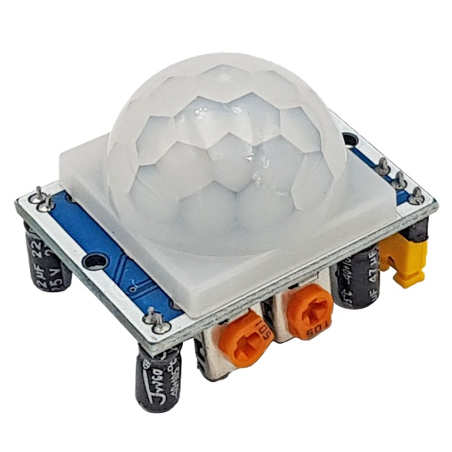
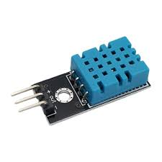
Ba cấp độ bản đồ thử nghiệm
Bản đồ Dễ: 5 nhân 5
Kích thước: 5 hàng và 5 cột
Chuỗi nhặt đồ: từ A qua B đến C
Có 79 trạng thái khả dụng
Đường đi tối ưu: đúng 12 bước
Bản đồ Vừa: 7 nhân 7
Kích thước: 7 hàng và 7 cột
Hai nhánh: rẽ qua B hoặc qua C
Có 199 trạng thái khả dụng
Đường đi tối ưu: đúng 11 bước
Bản đồ Khó: 8 nhân 8
Kích thước: 8 hàng và 8 cột
Chuỗi 4 món, có công tắc và ô đi tắt
Có 693 trạng thái khả dụng
Đường đi tối ưu: đúng 18 bước

Slide 5
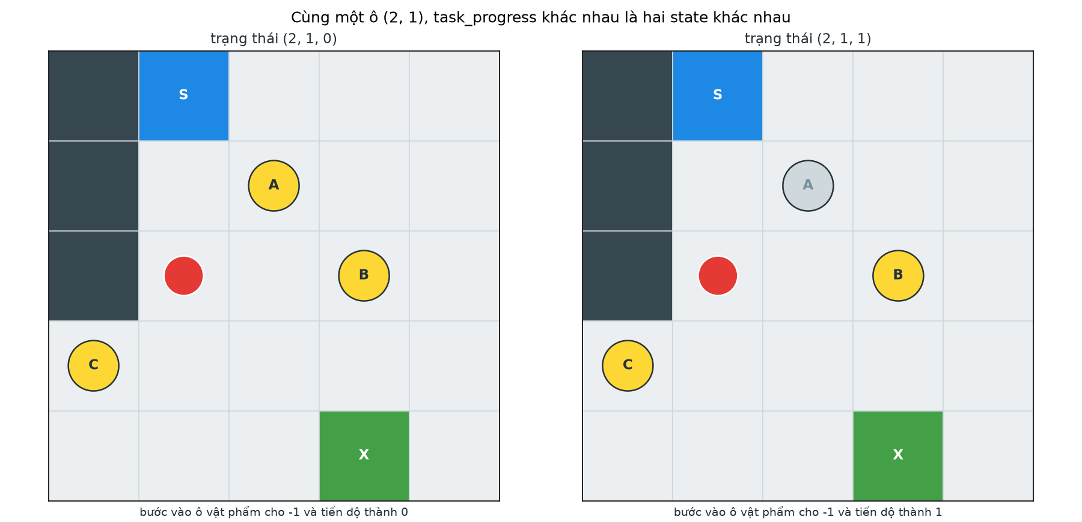
Không gian trạng thái của bài toán
Cách lưu trữ thông tin để nhân vật không bị nhầm lẫn
Để đưa ra quyết định đúng đắn, nhân vật cần biết mình đang đứng ở đâu và đã nhặt được những món đồ nào.
Nếu chỉ dùng vị trí hàng và cột, khi đứng trước một món đồ nhân vật không thể biết món đó đã đến lượt nhặt hay chưa.
Vì vậy, trạng thái của nhân vật bắt buộc phải ghép thêm tiến độ nhặt đồ và cờ mở khóa.
Các thành phần cụ thể trong một trạng thái:
• Vị trí hàng và cột: Xác định chính xác ô hiện tại nhân vật đang đứng trên bản đồ.
• Tiến độ nhiệm vụ: Cho biết đã nhặt thành công bao nhiêu món đồ theo đúng thứ tự.
• Cờ công tắc: Đánh dấu công tắc mở khóa đã được kích hoạt hay chưa trên bản đồ khó.
• Cờ ô đi tắt: Đánh dấu quyền lợi bỏ qua một món đồ đã được sử dụng hay chưa.
• Quy mô trạng thái: Bản đồ dễ có 79 trạng thái, bản đồ vừa có 199 trạng thái, bản đồ khó có 693 trạng thái.

Slide 6
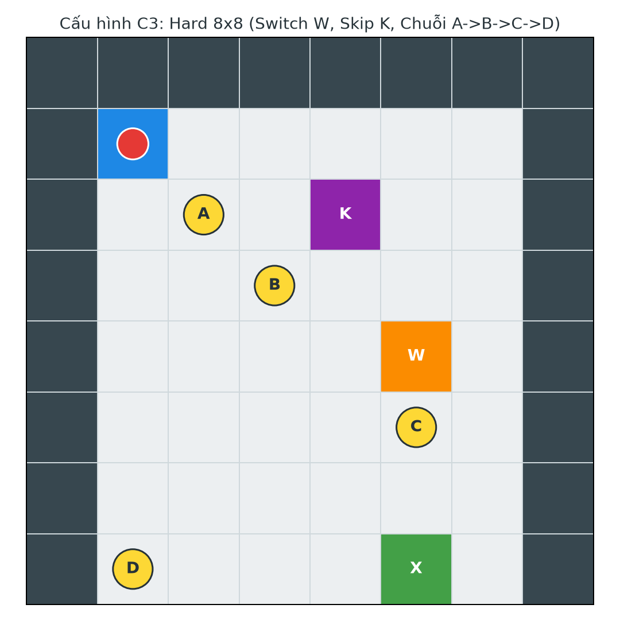
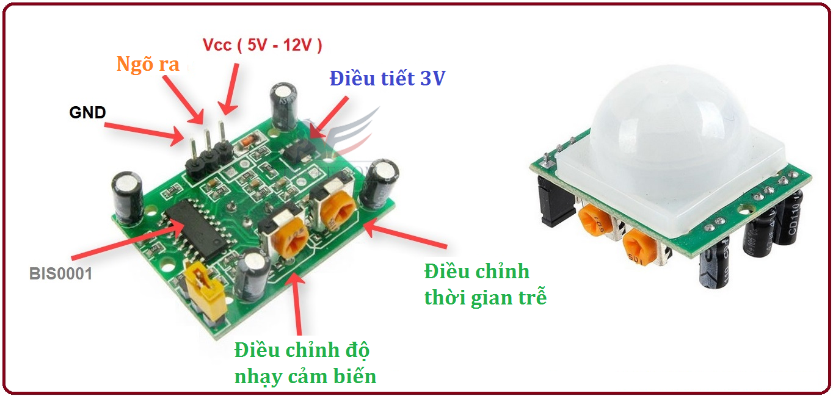
Các ô chức năng trên bản đồ mê cung
• Ô xuất phát: Điểm bắt đầu của nhân vật tại góc bản đồ.
• Ô kho báu: Đặt các món đồ cần nhặt, ký hiệu bằng các chữ cái A, B, C, D.
• Bờ tường và rào cản: Ngăn cản đường đi, nếu nhân vật đi vào tường sẽ bị chặn lại và bị trừ điểm.
• Công tắc mở khóa: Đặt tại ô W trên bản đồ khó, phải giẫm vào đây thì món đồ C mới mở khóa.
• Ô thưởng đi tắt: Đặt tại ô K trên bản đồ khó, cho phép bỏ qua một món đồ trong chuỗi để rút ngắn hành trình.
• Cửa thoát hiểm: Đặt tại ô X, nơi kết thúc màn chơi khi nhân vật đã gom đủ đồ theo luật.

Slide 7
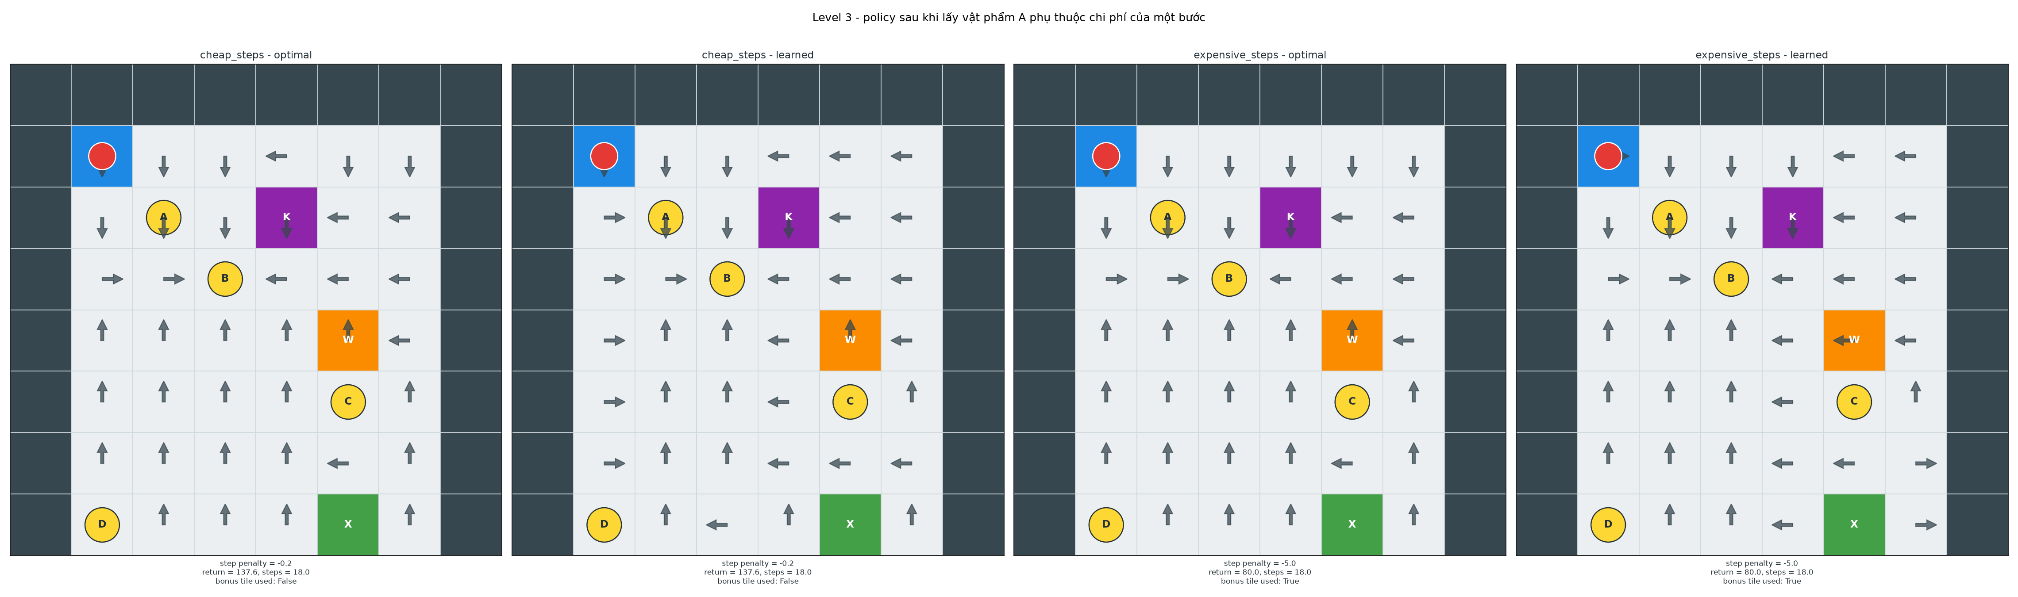
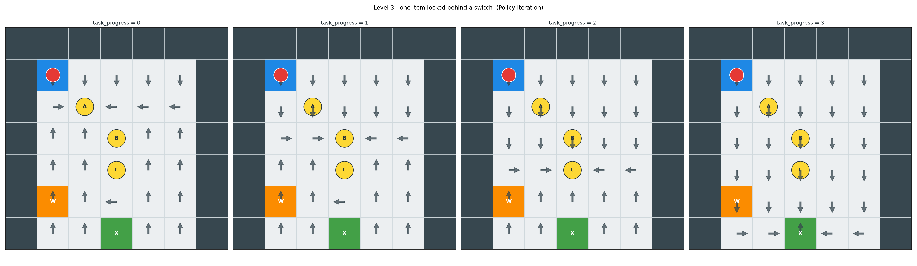
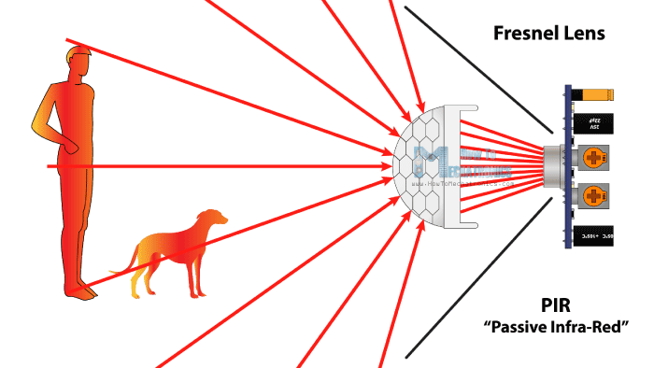
Quy tắc tính điểm thưởng và phạt
Quy luật phản hồi dẫn dắt hành vi của nhân vật
• Đi một bước bình thường: Trừ 1 điểm cho mỗi bước để thôi thúc nhân vật tìm đường ngắn nhất.
• Đâm vào bờ tường: Phạt trừ 3 điểm để răn đe nhân vật không va chạm lãng phí.
• Nhặt đúng món đồ tiếp theo: Thưởng cộng 10 điểm để khuyến khích đi đúng trình tự.
• Chạm nhầm món đồ chưa đến lượt: Phạt nặng trừ 20 điểm và giữ nguyên vị trí đứng.
• Vào cửa thoát hiểm quá sớm: Phạt trừ 20 điểm và kết thúc lượt chơi thất bại nếu chưa gom đủ đồ.
• Hoàn thành nhiệm vụ tại cửa thoát hiểm: Thưởng lớn cộng 100 điểm khi đã gom trọn vẹn kho báu.

Slide 8
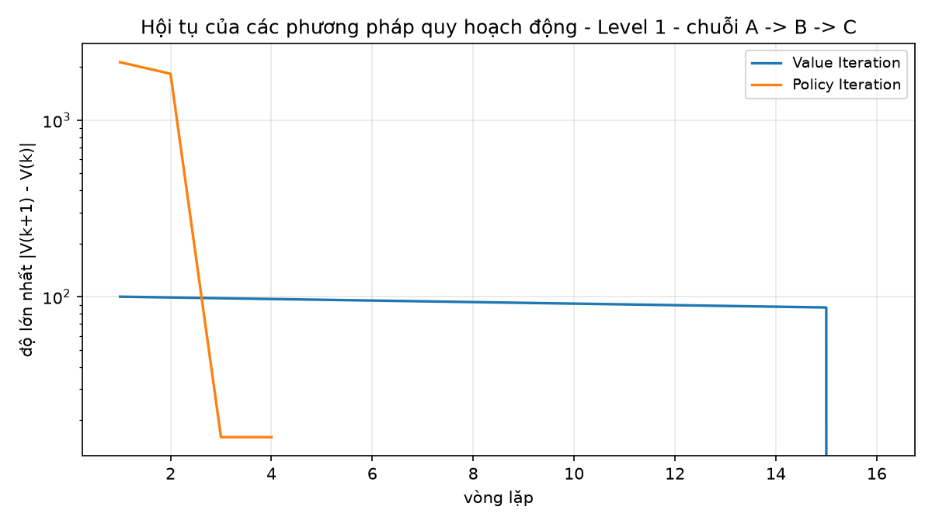
Các hành động và phương pháp huấn luyện
Nhân vật có 4 hướng đi cơ bản trên bản đồ: Lên, Xuống, Trái và Phải.
Mỗi bước đi đều chuẩn xác theo hướng đã chọn, không bị trượt ngẫu nhiên.
Đề tài cài đặt 6 phương pháp huấn luyện được chia làm hai nhóm chính:
• Nhóm biết trước bản đồ: Gồm Lặp giá trị và Lặp chính sách. Phương pháp này dựa vào bản đồ và luật chơi đã biết để tính toán ra đường đi tối ưu ngay lập tức.
• Nhóm tự học qua thử sai: Gồm Q-learning, SARSA, Monte Carlo và TD0. Nhân vật không biết trước bản đồ, tự mình bước đi qua hàng chục nghìn lượt chơi, ghi nhận điểm thưởng phạt để tự rút ra kinh nghiệm.
• Cam kết học dạng bảng: Toàn bộ 6 phương pháp đều lưu trữ giá trị trên bảng tra cứu, hoàn toàn không dùng mạng nơ-ron xấp xỉ.

Slide 9
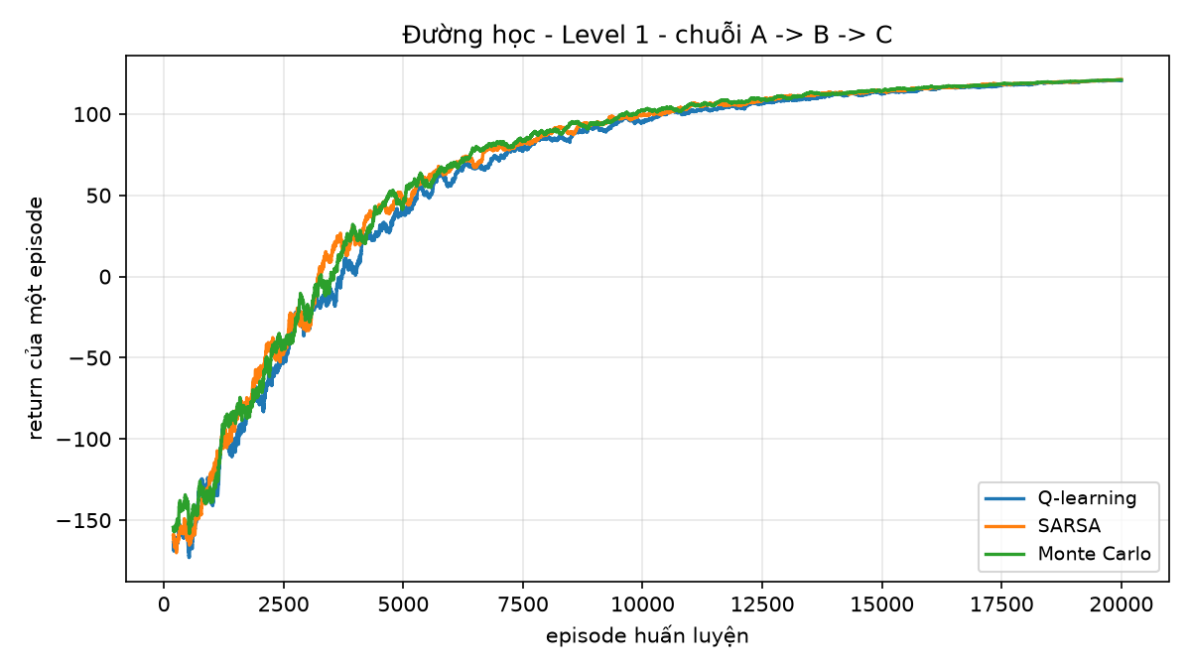
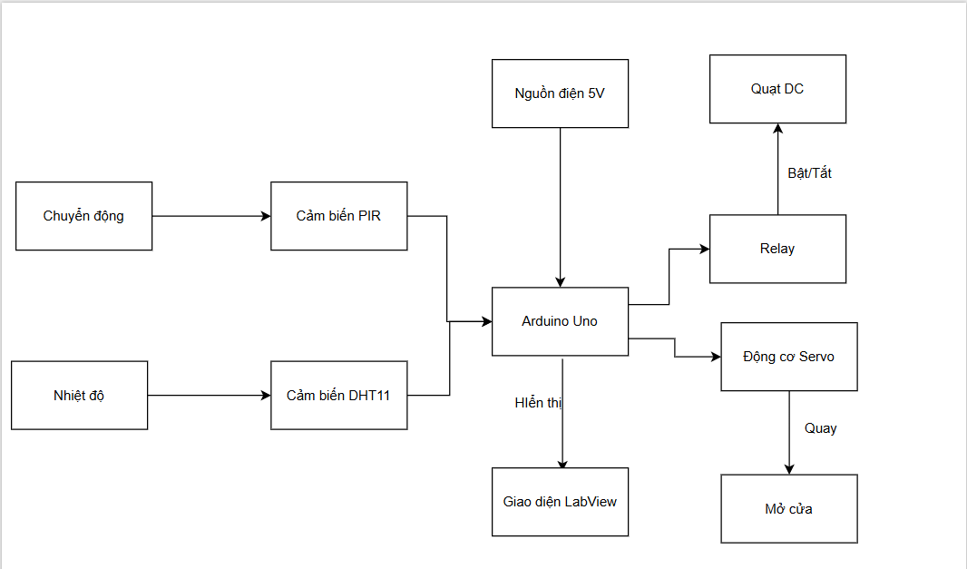
QUY TRÌNH HUẤN LUYỆN VÀ ĐÁNH GIÁ
Bước 1: Thiết lập bản đồ và luật tính điểm
Bước 2: Cho 5 thuật toán chạy thử nghiệm
Bước 3: Thu thập dữ liệu và so sánh đường đi

Slide 10
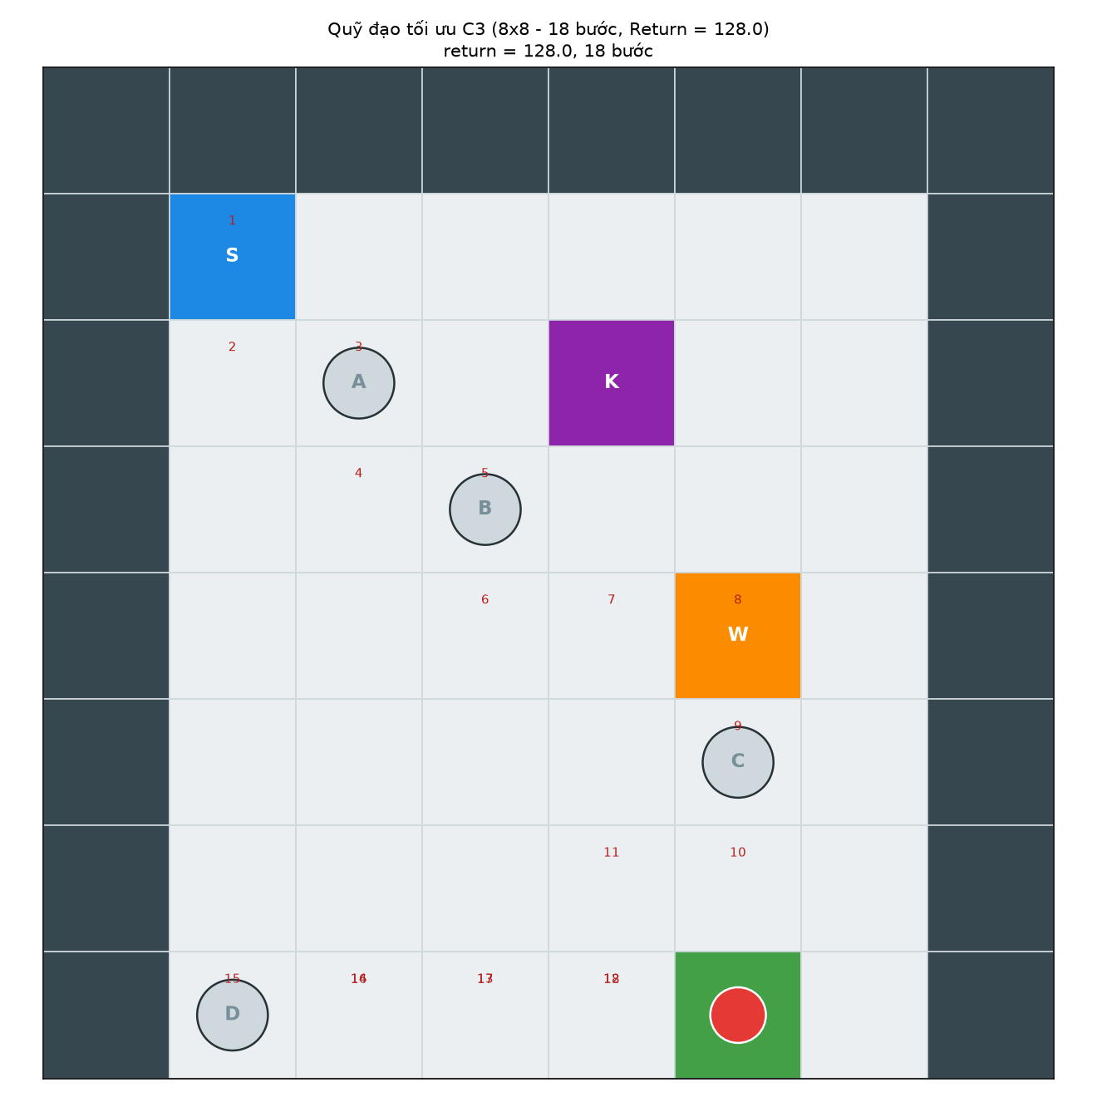
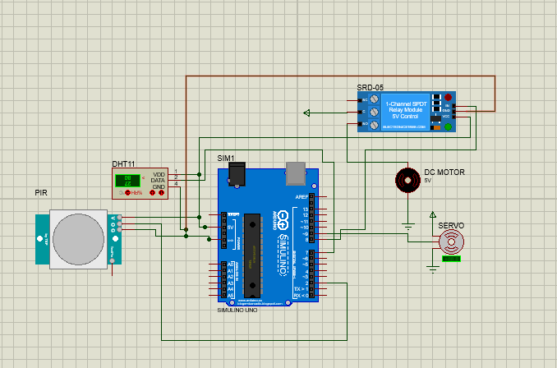
HÌNH ẢNH MÔ PHỎNG VÀ ĐƯỜNG ĐI CỦA NHÂN VẬT

Slide 11
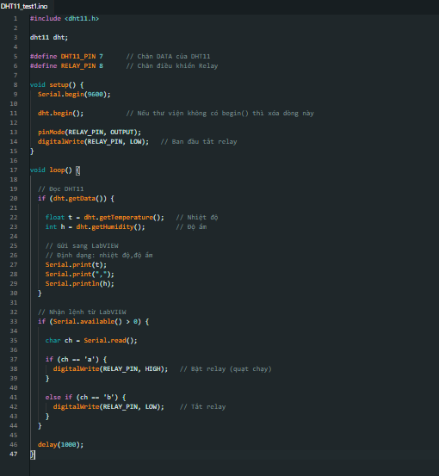
Cấu trúc mã nguồn của chương trình
MÃ NGUỒN PYTHON VÀ CÁC MODULE CHÍNH
Hệ thống được thiết kế thành các file nguồn tách biệt, dễ đọc và dễ bảo trì:
• envs.py: Định nghĩa môi trường ô vuông, luật di chuyển, kiểm tra thứ tự nhặt đồ và tính toán mô hình chuyển trạng thái.
• agents.py: Cài đặt đầy đủ 5 thuật toán học tăng cường dạng bảng với cùng một giao diện huấn luyện thống nhất.
• configs.py: Khai báo kích thước, vị trí các ô trên 3 bản đồ và các gói điểm thưởng thử nghiệm.
• plots.py: Chịu trách nhiệm vẽ biểu đồ quá trình học, quỹ đạo di chuyển của nhân vật và xuất ảnh động mô phỏng.
• main.py: Điểm điều khiển chính để chạy huấn luyện, so sánh đối chuẩn và bật chế độ tự động chơi trực quan.

Slide 12
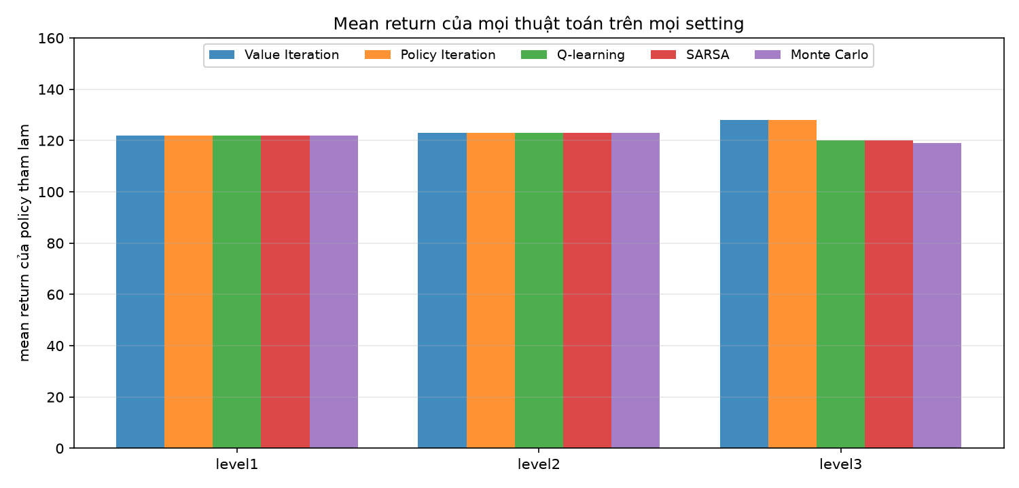
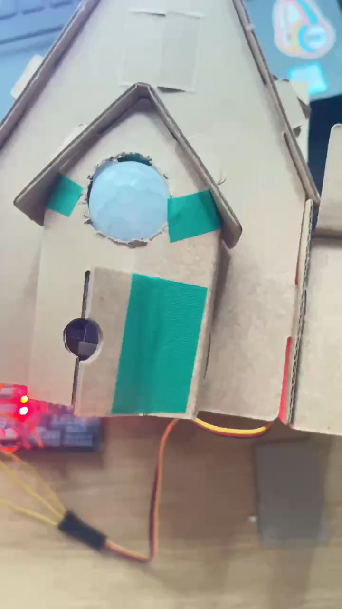
Thử nghiệm kết quả hoạt động của 5 thuật toán
Kết quả thực nghiệm trên 200 lượt kiểm tra độc lập:
• Bản đồ 1 cấp độ Dễ: 5 nhân 5
- Tỷ lệ thành công: 100% trên cả 5 thuật toán
- Số bước đi tối ưu: đúng 12 bước
- Điểm thưởng trung bình: 122.0 điểm
• Bản đồ 2 cấp độ Vừa: 7 nhân 7
- Tỷ lệ thành công: 100% trên cả 5 thuật toán
- Số bước đi tối ưu: đúng 11 bước
- Nhân vật tự động chọn rẽ qua B vì đường ngắn hơn
- Điểm thưởng trung bình: 123.0 điểm
• Bản đồ 3 cấp độ Khó: 8 nhân 8
- Tỷ lệ thành công: 100% trên cả 5 thuật toán
- Số bước đi tối ưu: đúng 18 bước
- Nhóm biết trước bản đồ đạt 128.0 điểm khi ăn đủ đồ
- Nhóm tự học đạt 120.0 điểm khi chọn đi tắt qua ô K

Slide 13
Thảo luận
Ưu điểm của hệ thống:
• Tỷ lệ về đích thành công đạt tuyệt đối 100% trên toàn bộ 5 thuật toán và cả 3 bản đồ.
• Nhân vật học được cách đi vòng qua chướng ngại vật và tránh chạm nhầm món đồ chưa đến lượt.
• Nhóm biết trước bản đồ tính toán rất nhanh, tìm ra đường đi tối ưu nhất trong chưa đầy 1 giây.
• Có sẵn chế độ tự động chơi giúp người xem dễ dàng quan sát nhân vật di chuyển thực tế.
Hạn chế và hiện tượng phát hiện được:
• Trên bản đồ có ô đi tắt, các thuật toán tự học dễ chọn phương án ăn ô đi tắt để nhận điểm thưởng sớm thay vì đi con đường dài hơn nhưng được nhiều điểm hơn.
• Khi tăng phí mỗi bước đi lên cao, nhân vật tự động chuyển hướng ưu tiên dùng ô đi tắt để về đích càng nhanh càng tốt.

Slide 14
Kết luận
• Đồ án đã giải quyết trọn vẹn bài toán săn kho báu theo thứ tự từ mức độ cơ bản đến phức tạp.
• Chứng minh rõ ràng bằng thực tế: việc bổ sung tiến độ nhặt đồ vào trạng thái là điều kiện bắt buộc để nhân vật không bị mất phương hướng.
• Cài đặt thành công và so sánh đầy đủ 5 thuật toán học tăng cường dạng bảng trên cùng một môi trường chuẩn.
• Tuân thủ nghiêm ngặt yêu cầu của đề tài: giải quyết hoàn toàn bằng bảng tra cứu, không dùng hàm xấp xỉ hay mạng nơ-ron phức tạp.
• Hệ thống hoạt động ổn định, xuất đầy đủ biểu đồ học tập, hình ảnh đường đi và dữ liệu kiểm thử phục vụ báo cáo.

Slide 15


THANK YOU!

